Slide 1
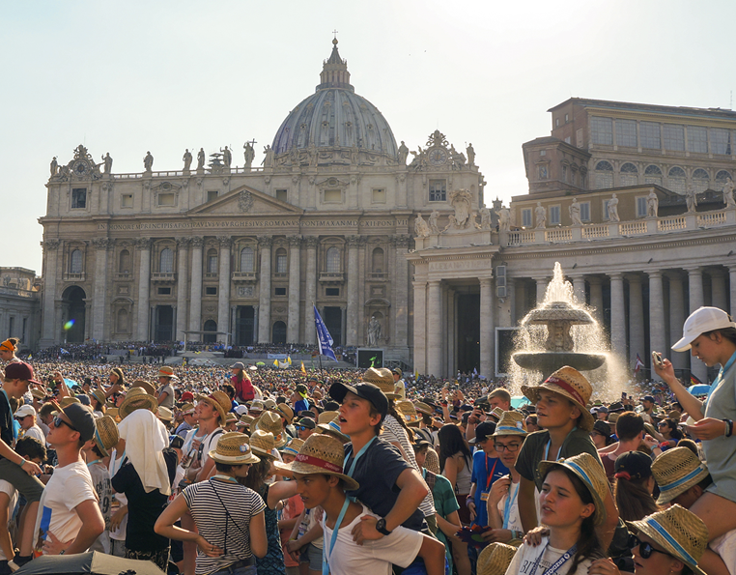





Internationale Romwallfahrt 2024
mit dir vom 28.07.-03.08.2024
mit dir vom 28.07.-03.08.2024

Slide 2
Informationstreffen
Internationale Romwallfahrt 2024
mit dir vom 28.07.-03.08.2024
mit dir vom 28.07.-03.08.2024

Slide 3
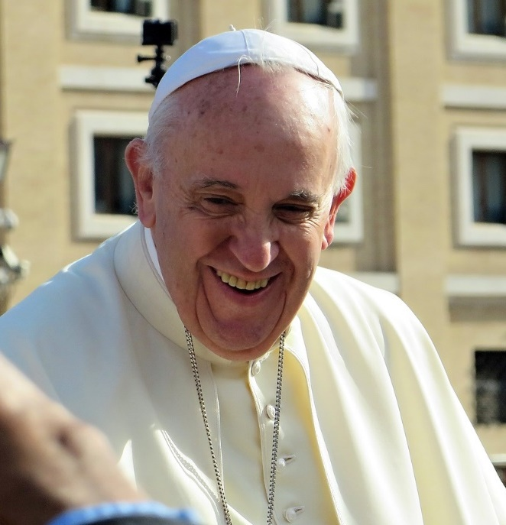


Internationale Romwallfahrt 2024
Allgemeines zur Wallfahrt:
Papst Franziskus lädt weltweit alle Ministrant*innen ein,
2024 nach Rom zu kommen.
Die erste (offizielle) Romwallfahrt der Ministrant*innen
fand 2001 statt.
Erwartet werden 35.000 Minis aus Dtl.
und über 20.000 weitere aus der ganzen Welt
Logo in den Farben unserer Diözese
Motto: mit dir (Jes 41,10);
Es gibt einen internationalen Motto-Song:
mit dir vom 28.07.-03.08.2024

Slide 4


Slide 5
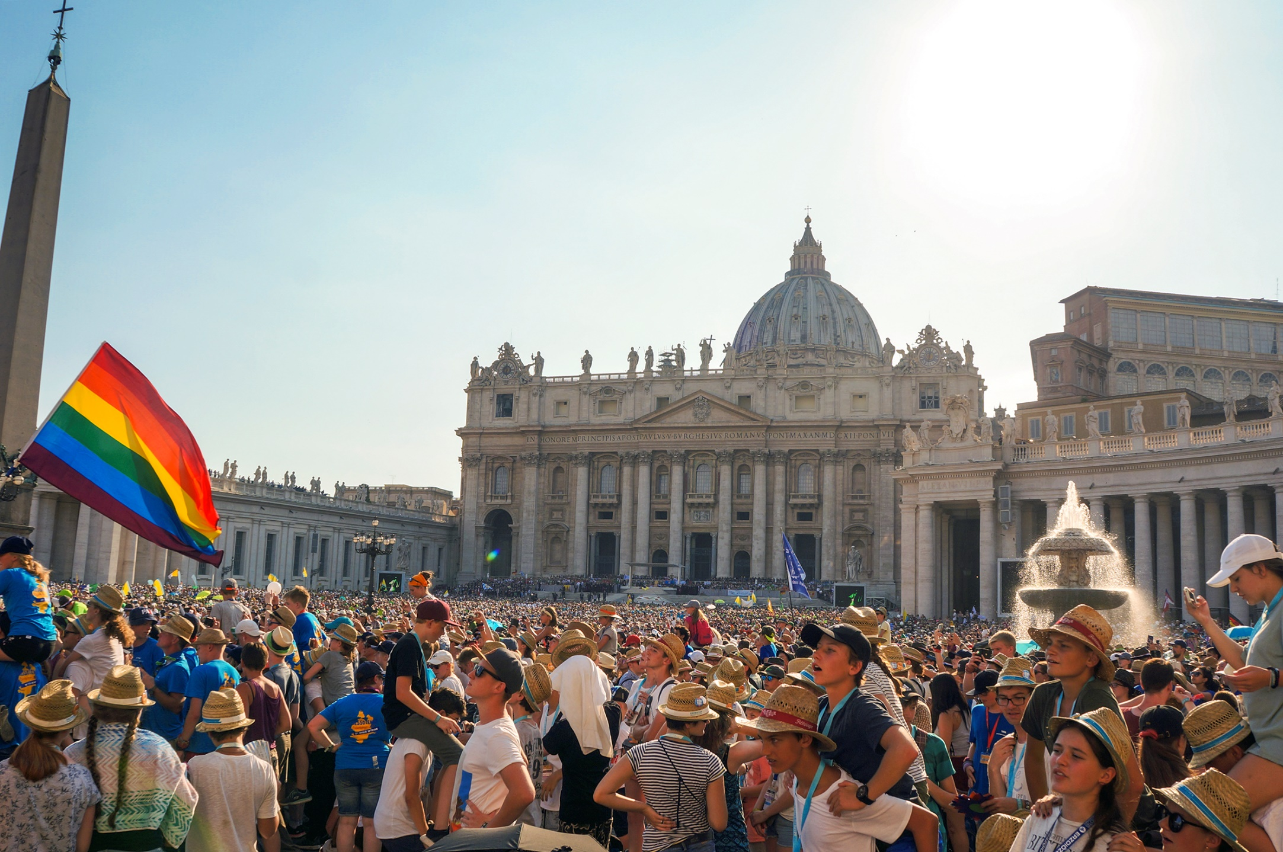

Der Schlachtruf des Erzbistums Bamberg:
Internationale Romwallfahrt
mit dir vom 28.07.-03.08.2024
mit dir vom 28.07.-03.08.2024

Slide 6
1.
2.
3.
Themen für heute:
mit dir vom 28.07.-03.08.2024
mit dir vom 28.07.-03.08.2024

Slide 7
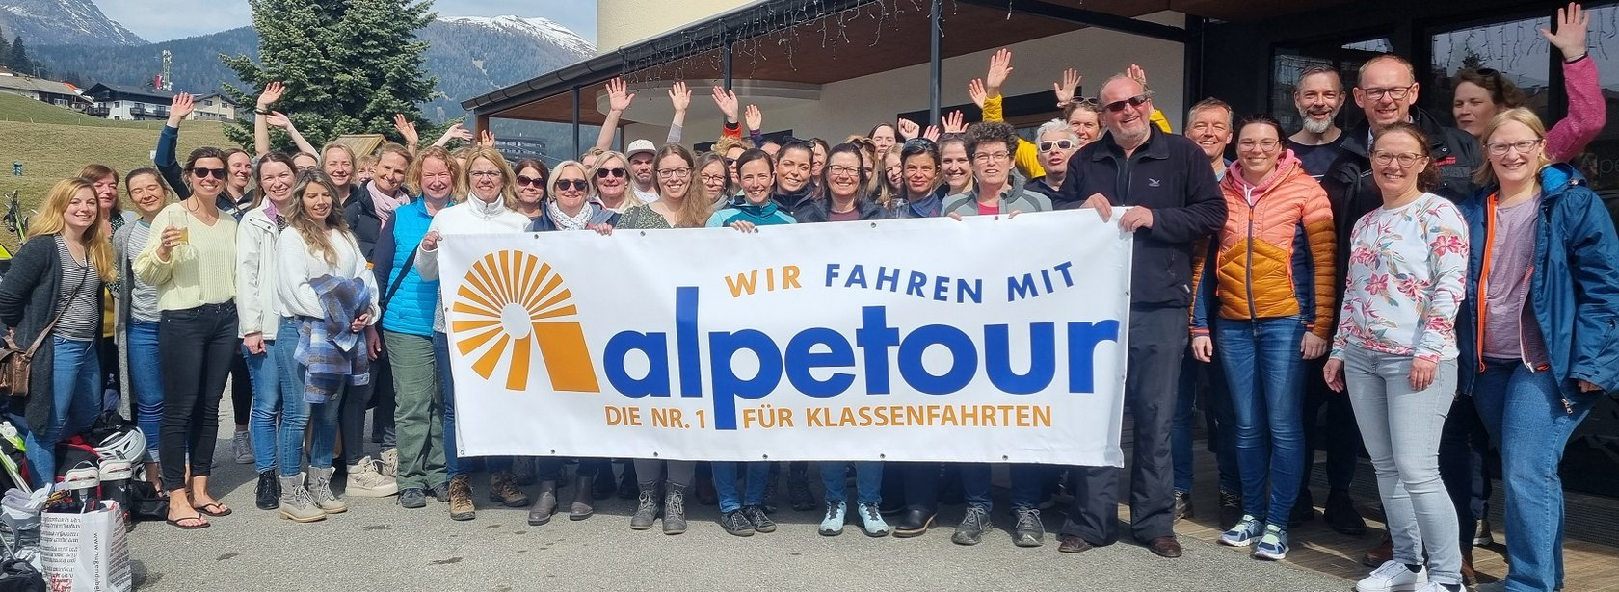
Wer ist alpetour?
Firmengründung: 1961
Sitz: Starnberg bei München
Ca. 130 Mitarbeiter
Über 9.000 Reisegruppen/Jahr
etwa 325.000 Reiseteilnehmer/Jahr
Spezialisiert auf Gruppenreisen
Marktführer im Bereich Klassenfahrten

Slide 8
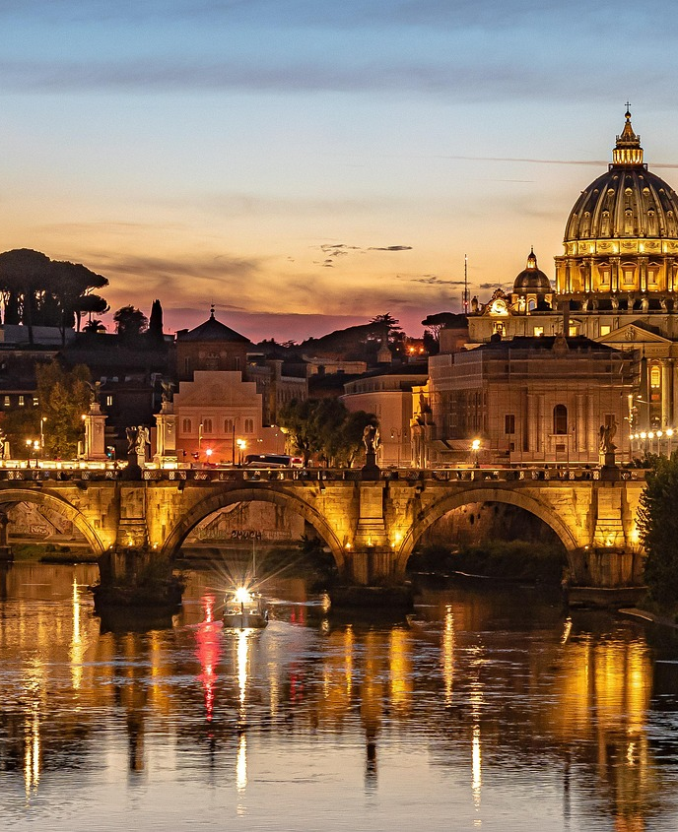

alpetour in Rom
Die letzten Jahre
Ministrantenwallfahrt 2018 betreut mit 4.300 Teilnehmern
Bisher 29 komplette Schulen, Verbände und Großgruppen nach Rom begleitet
Dieses Jahr
Betreuung der Bistümer Bamberg, Mainz und Augsburg
Insgesamt ca. 4 000 Teilnehmer
20 Begleitpersonen von alpetour
(4 - 5 Begleitpersonen von alpetour im Camping Roma)

Slide 9
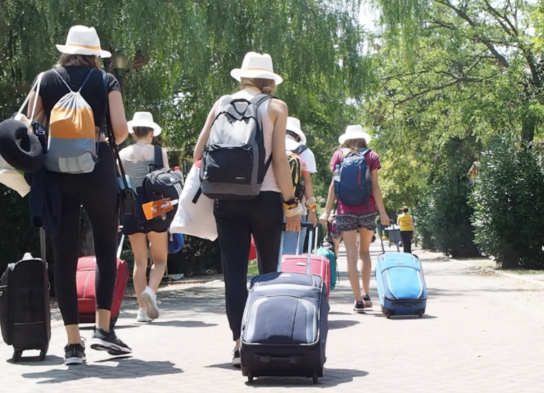
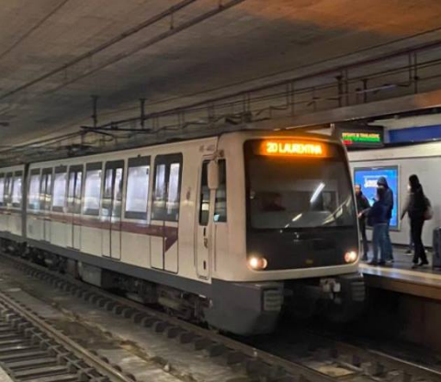
Internationale Romwallfahrt 2024
Im Reisepreis mit inbegriffene Leistungen:
Bustransfer von einem zentralen Punkt in der Pfarrei/
dem Seelsorgebereich zum Aussendungsgottesdienst
Busfahrt nach Rom
Unterbringung in Bungalows (Dreibett-Zimmer)
in Camping Roma mit HP (Frühstück Dienstag bis Freitag
& Abendessen Montag + Mittwoch + Freitag)
Busfahrt zurück in die Pfarrei/den Seelsorgebereich
Pilgerpaket
Ticket für den ÖPNV in Rom
Versicherungsschutz: u.a. Auslandskrankenversicherung
mit dir vom 28.07.-03.08.2024

Slide 10
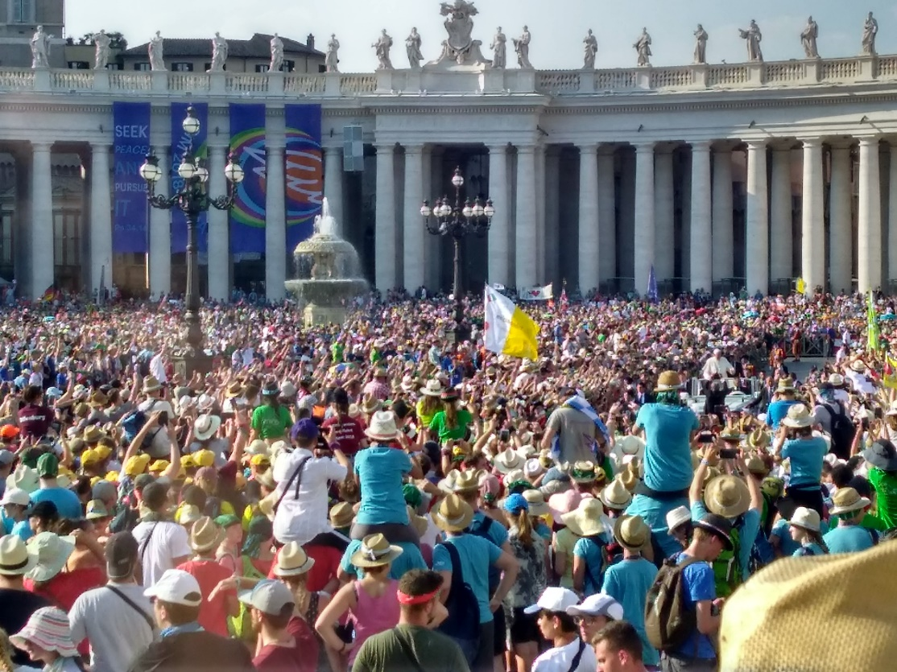

Pilgerpaket
Papstaudienz: Zugang zum Petersplatz
über Festival-Bändchen gelb/blau
Pilgerheft (Lieder, Infos, Gebete)
Schlauchtuch (Tauschobjekt)
Wallfahrts-Schlüsselanhänger (Tauschobjekt)
Sonnenhut & Trinkflasche
Fächer
Lanyard mit Notfall-Nummern
TN-Armband für die Diözese (rot/weiß)
(Zugang zu den Angeboten in CR-
-> immer zu tragen )
mit dir vom 28.07.-03.08.2024

Slide 11
Wer macht was?
Die Gruppenverantwortlichen gestalten das Programm für ihre Gruppe und haben die Aufsichtspflicht über die minderjährigen TN und „Weisungsbefugnis“ über die volljährigen TN.
Dabei werden die Gruppenverantwortlichen von den weiteren Aufsichtspersonen unterstützt.
Die Busbegleitungen koordinieren den Bus.
Jeder Bus wird von einer*m Malteser*in aus unserem Bistum begleitet.
In Camping Roma wird ein Arzt der Malteservor Ort sein .
Die Steuerungsgruppe schafft den Rahmen für das inhaltliche Programm
Der Reiseveranstalter bringt uns nach Rom und stellt dort Unterkunft & Verpflegung
mit dir vom 28.07.-03.08.2024

Slide 12
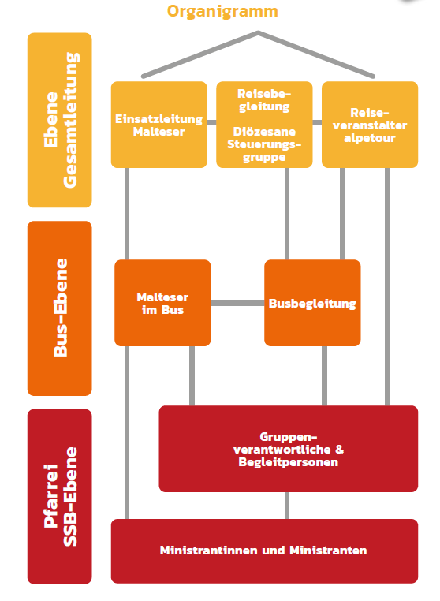
Organisatorisches
mit dir vom 28.07.-03.08.2024

Slide 13
Was zum Thema Aufsichtspflicht zu sagen ist:
Hier klar die Erwartungen an die TN formulieren und ggf. mögliche Konsequenzen benennen.
mit dir vom 28.07.-03.08.2024

Slide 14
Was zum Prävention zu sagen ist:
Für die TN wichtige Aspekte von den Seiten S. 54-63 hier anführen
mit dir vom 28.07.-03.08.2024

Slide 15
Was zum Jugendschutz zu sagen ist:
Alkoholverbot während der Busfahrt unabhängig vom Alter
Rauchverbot im Bus
Kein Konsum von Cannabis während der Wallfahrt
In Italien: Alkoholkonsum und Rauchen erst ab 18 erlaubt → daran müssen wir uns auch in Rom halten
Alkohol-Konsum an öffentlichen Plätzen (auch das offene Tragen) ist unabhängig vom Alter
-> weitere Punkte siehe S. 30
mit dir vom 28.07.-03.08.2024

Slide 16
How to survive in Rome?
Relevante Punkte der S. 32
mit dir vom 28.07.-03.08.2024

Slide 17
Do and don‘t
Denkt bei der Auswahl der Schuhe daran, dass wir viele Strecken in Rom zu Fuß zurücklegen werden → bequeme und feste Socken und zur Vermeidung von Blasen an den Füßen → Socken einpacken
In den Kirchen in Rom müssen Schultern und Knie bedeckt sein
→ keine Tanktops/Spaghetti-Träger und knapp Shorts/Röcke
→ ein großes dünnes Tuch einpacken
Sonnencreme, Sonnenhut, Insektenschutzspray sind ein must-have
Weitere für die TN wichtige Aspekte der S. 34 hier benennen
mit dir vom 28.07.-03.08.2024

Slide 18

Das Programm
Sonntag, 28.07.24:
später Nachmittag: Abfahrt des Busses
an einem zentralen Punkt in der Pfarrei/dem SSB
→ Zeit und Ort bekommen wir 4 Wochen vorher
Hinweise zum Gepäck beachten [S. 22]
Fahrt zum ZOB in Erlangen,
von dort zu Fuß (1 km, 15 min)
19.00 Uhr: Aussendungsgottesdienst in der
Heinrich-Lades-Halle in Erlangen
mit EB Herwig Gössl
21.00 Uhr: Fahrt nach Rom
Wir kommen!
mit dir vom 28.07.-03.08.2024

Slide 19
Unser Bus:
Bus Nummer
Busbegleitung
ein*e Malteser*in mit im Bus
weitere Gruppe(n)
Wir kommen!
mit dir vom 28.07.-03.08.2024

Slide 20
Das Programm
Sonntag, 28.07.24:
später Nachmittag: Abfahrt des Busses
an einem zentralen Punkt in der Pfarrei/dem SSB
→ Zeit und Ort bekommen wir 4 Wochen vorher
Hinweise zum Gepäck beachten [S. 22]
Fahrt zum ZOB in Erlangen,
von dort zu Fuß (1 km, 15 min)
19.00 Uhr: Aussendungsgottesdienst in der
Heinrich-Lades-Halle in Erlangen
mit EB Herwig Gössl
21.00 Uhr: Fahrt nach Rom
Wir kommen!
mit dir vom 28.07.-03.08.2024

Slide 21
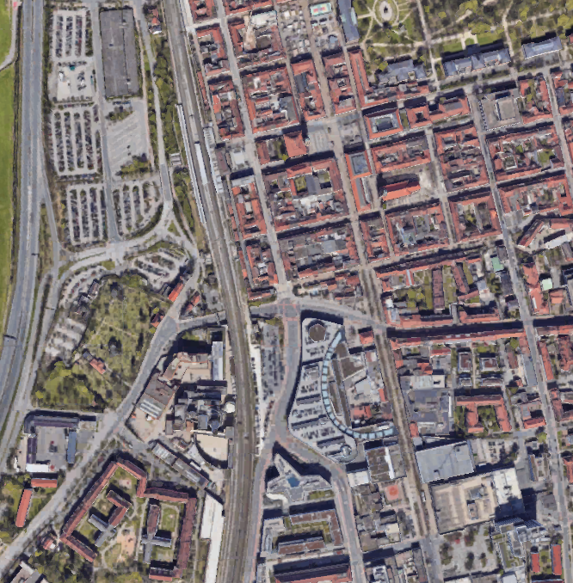
Großparkplatz
Fußgängerzone
Hauptbahnhof
Ampelkreuzung
Heinrich-Lades-Halle
Ausweichparkplatz

Slide 22
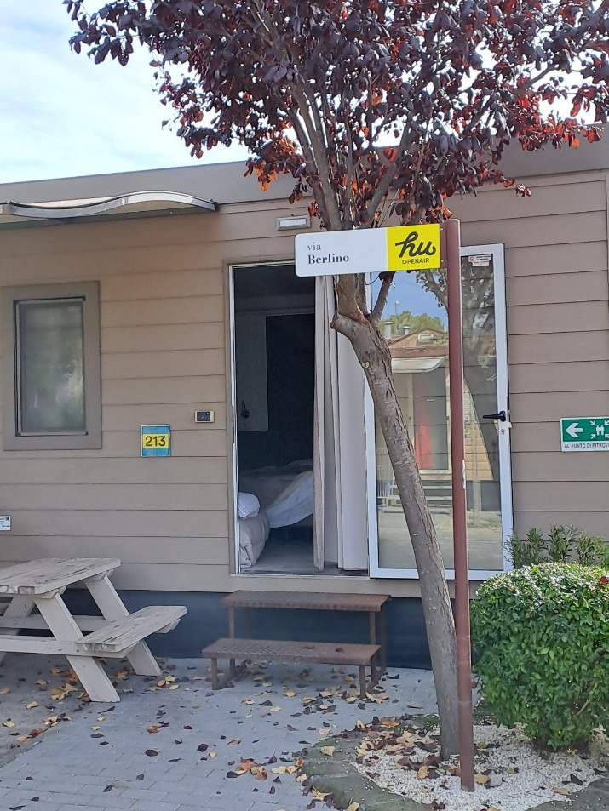
Internationale Romwallfahrt 2024
Montag, 29.07.24
gegen 13:00 Uhr: Ankunft in Camping Roma (CR)
Angebot: gestaltetes Ankommen mit Kennenlernen
ODER
Aufenthalt in Rom mit individuellem Programm
der Pfarrei
Abendessen in Camping Roma in Schichten
18:30 Uhr, 19:45 Uhr oder 21:00 Uhr
(Einteilung erfolgt nach Auskunft des Reise-
veranstalters erst Ende Juni)
Angebot: Abendandacht in CR
mit dir vom 28.07.-03.08.2024

Slide 23
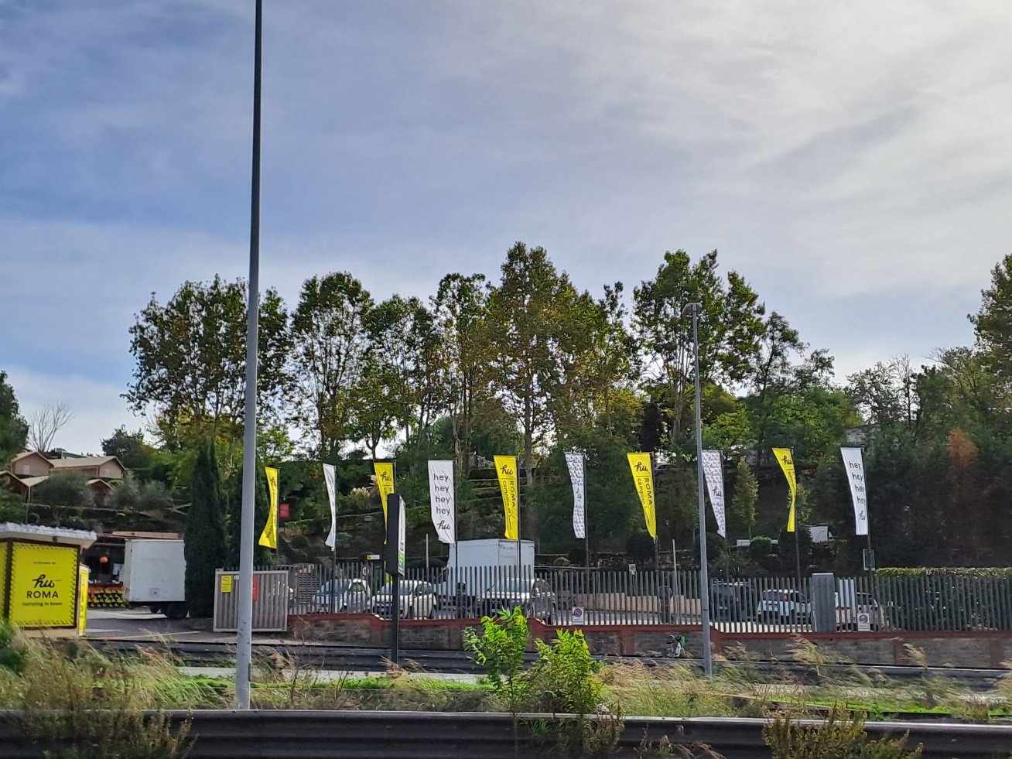

Internationale Romwallfahrt 2024
Unsere Unterkunft:
Camping Roma;
Via Aurelia, 831,
00165 Roma
gegenüber:
gut sortierter Supermarkt
mit dir vom 28.07.-03.08.2024

Slide 24
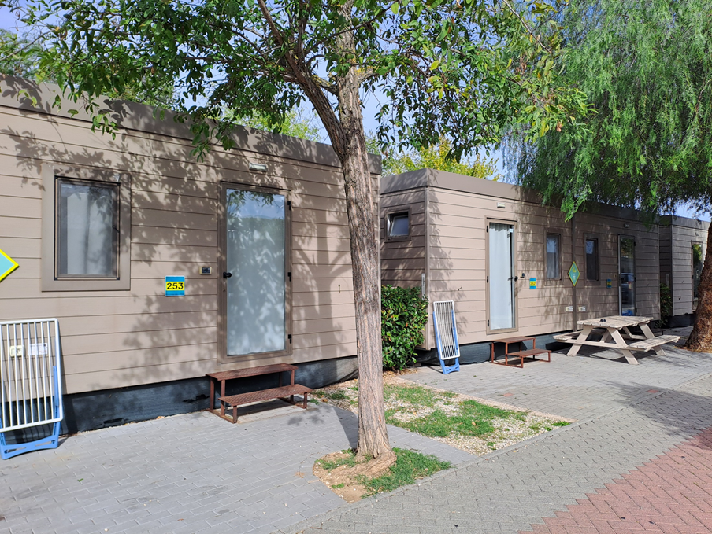
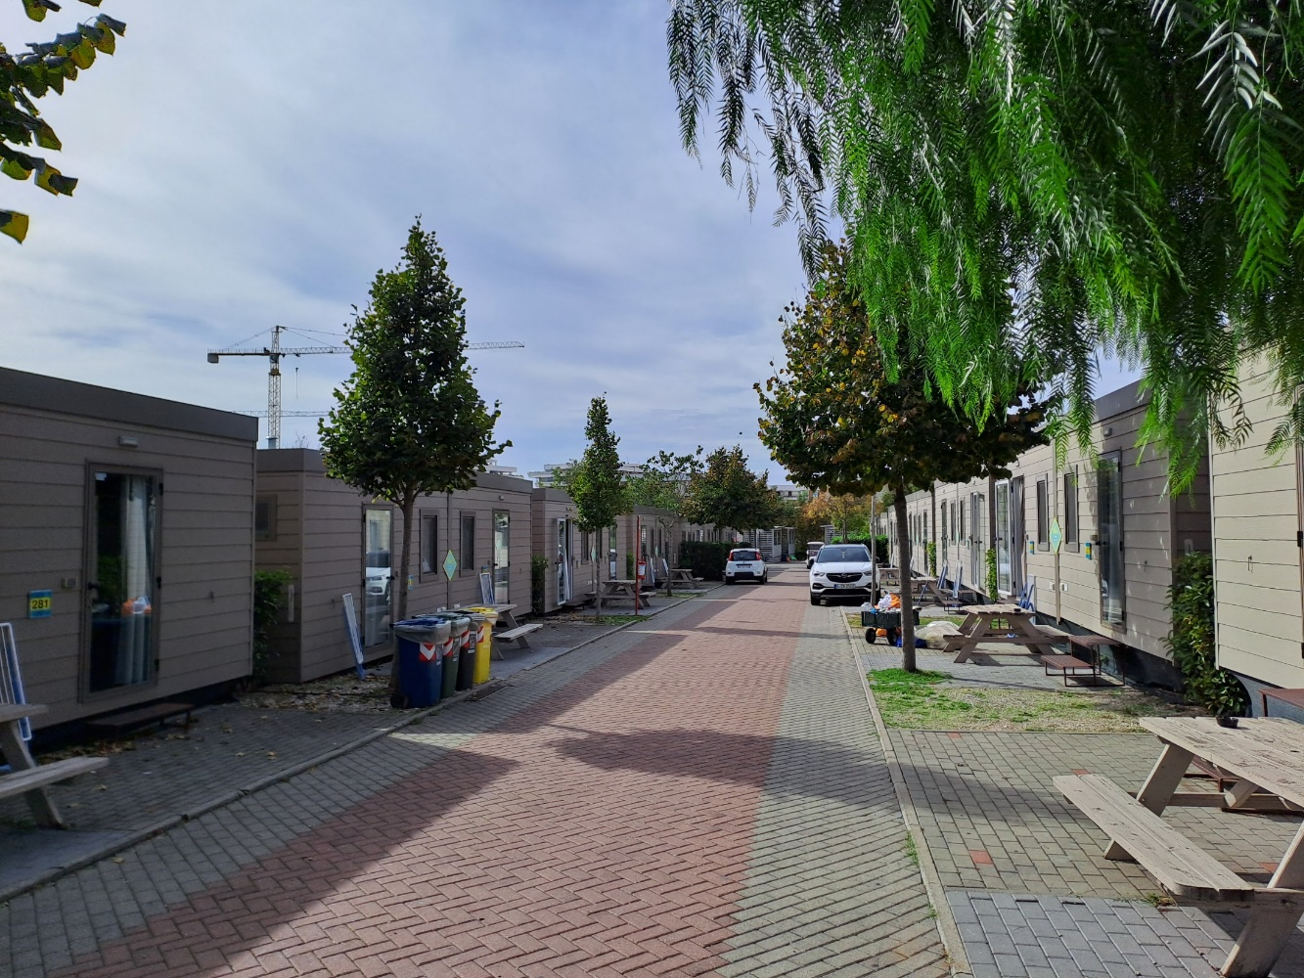
Internationale Romwallfahrt 2024
mit dir vom 28.07.-03.08.2024

Slide 25
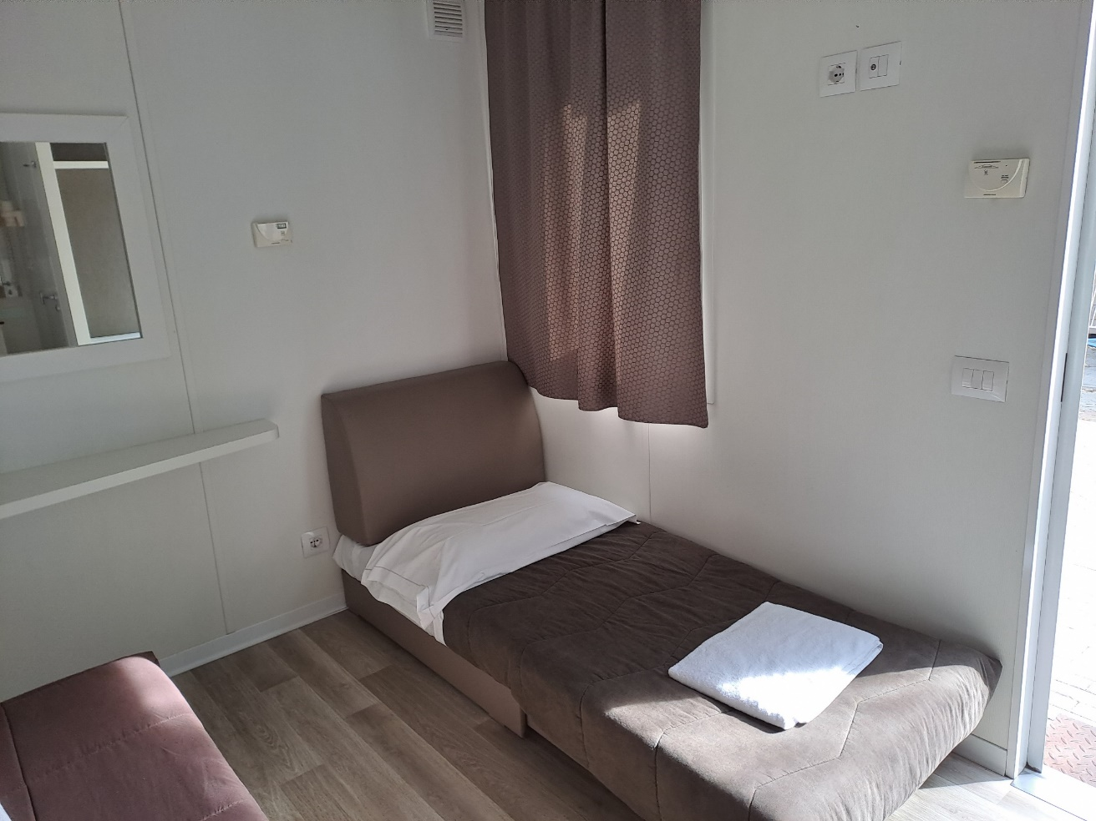
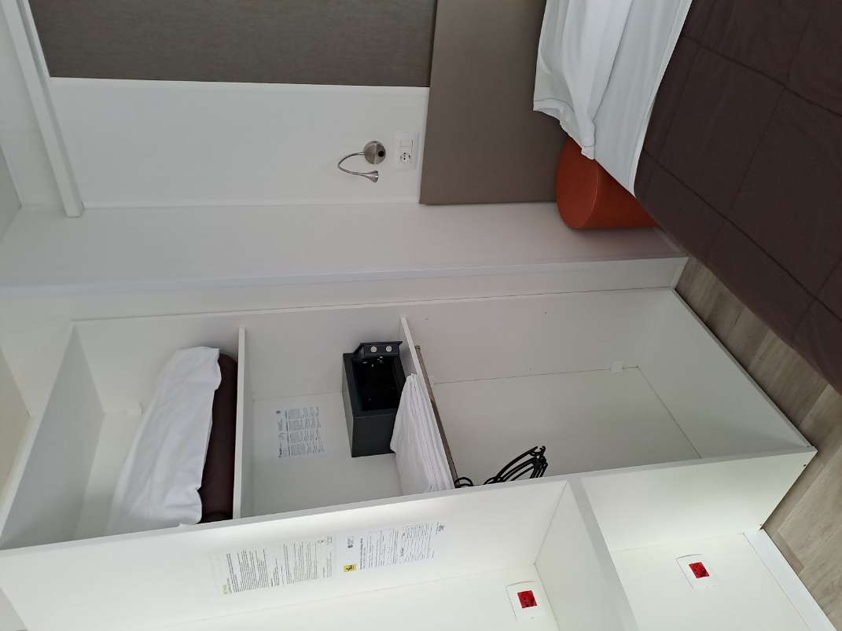
Internationale Romwallfahrt 2024
mit dir vom 28.07.-03.08.2024

Slide 26
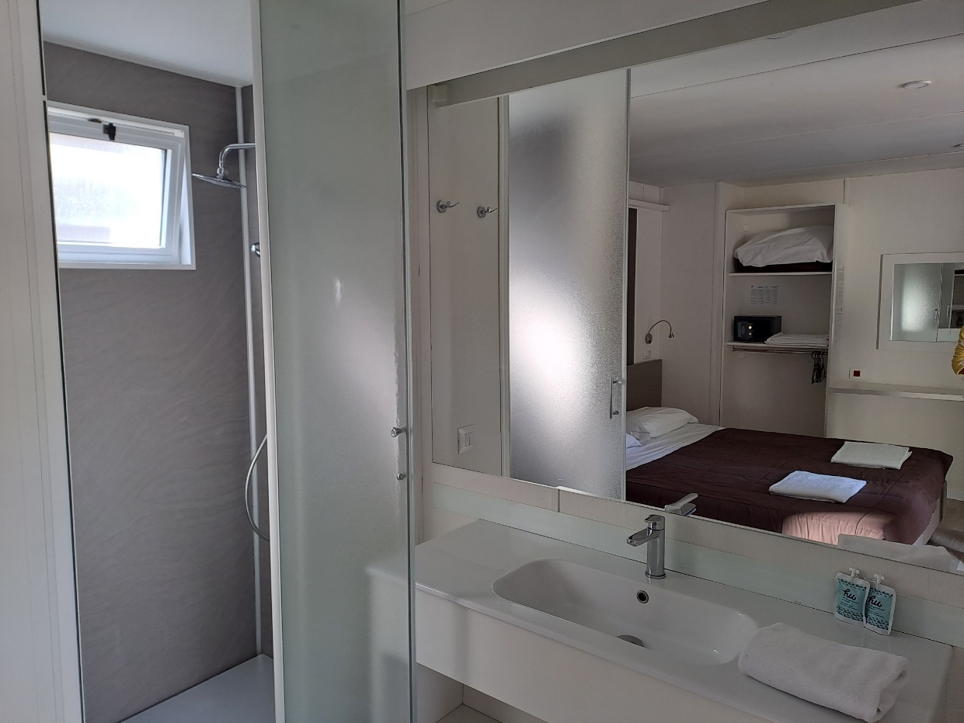
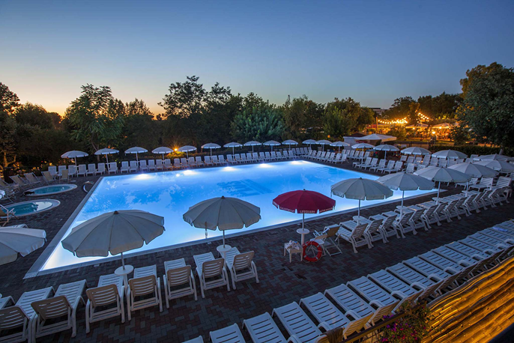
Internationale Romwallfahrt 2024
mit dir vom 28.07.-03.08.2024

Slide 27
Zur Ausstattung von Camping Roma
WLAN gibt es nur in den öffentlichen Bereichen, nicht im Bungalow
Bungalows verfügen über ausreichend Steckdosen zum Aufladen div. Geräte
kleiner Safe ist im Bungalow vorhanden
Camping Roma stellt ein Handtuch zur Verfügung → bitte weitere einpacken
mit dir vom 28.07.-03.08.2024

Slide 28
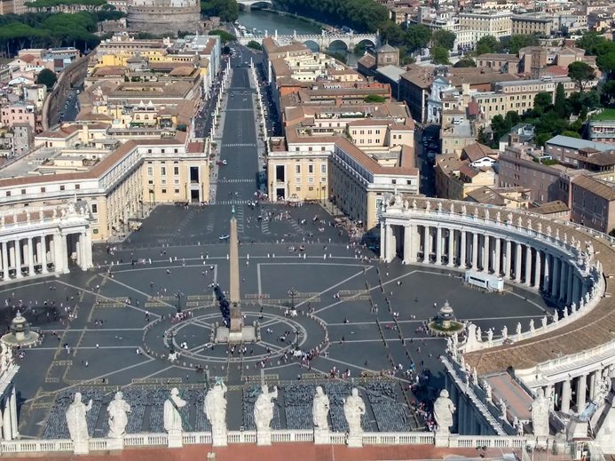
Internationale Romwallfahrt 2024
Dienstag, 30.07.24
Frühstück gibt es im Zeitfenster
von 6.30 Uhr bis 9.30 Uhr (abgeräumt)
Angebot: Start in den Tag
vormittags:
individuelles Programm der Pfarrei
nachmittags: Teilnahme an der Papstaudienz
auf dem Petersplatz
→ noch keine Infos dazu aus dem Vatikan
→ kein Abendessen in Camping Roma
mit dir vom 28.07.-03.08.2024

Slide 29
Hinweise zur Papst-Audienz
Es finden Sicherheitskontrollen wie auf dem Flughafen statt
→ Taschenmesser, Glasflaschen, große Flaschen etc. werden konfisziert
Zugang nur über das blau-gelbe Festival-Armband
Weitere Aspekte S. 38
mit dir vom 28.07.-03.08.2024

Slide 30
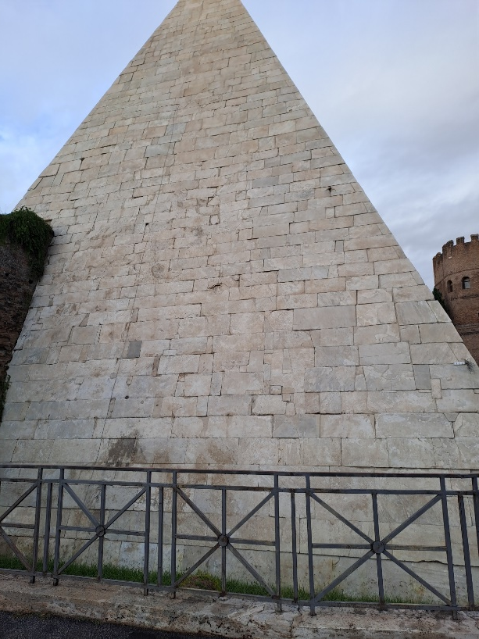
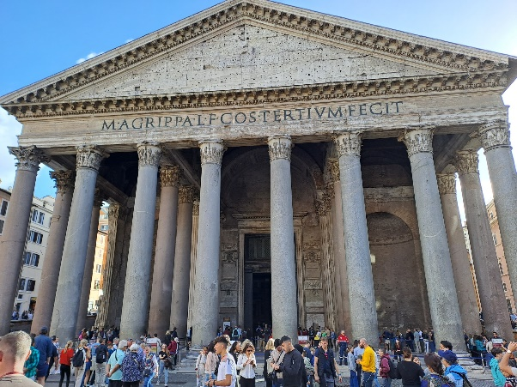
Internationale Romwallfahrt 2024
Mittwoch, 31.07.24
individuelles Programm der Pfarrei
Info von alpetour: beim Reiseveranstalter gebuchte
Strandausflüge finden an diesem Tag
statt
offene Angebote in Camping Roma:
Eucharistie-Feier am Morgen,
Song-Andacht am Abend
Abendessen in Camping Roma
in Schichten (eine andere als am Mo)
mit dir vom 28.07.-03.08.2024

Slide 31
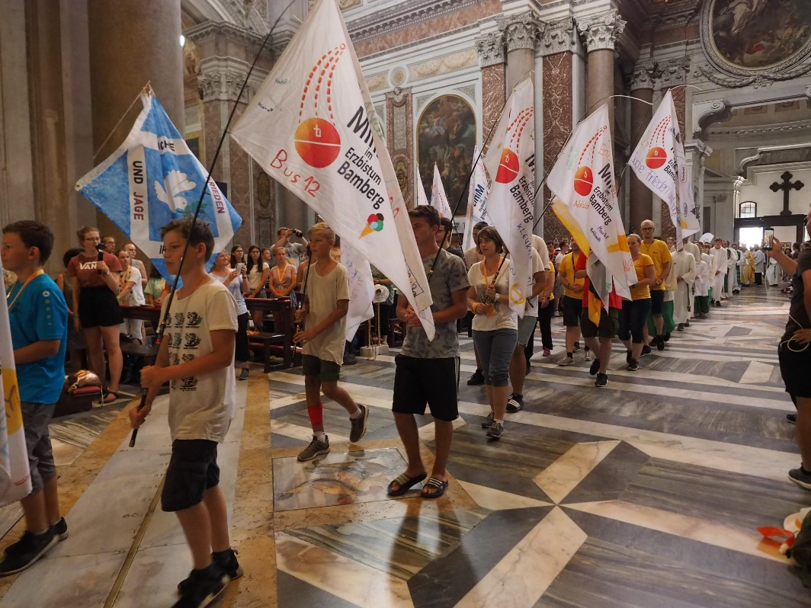
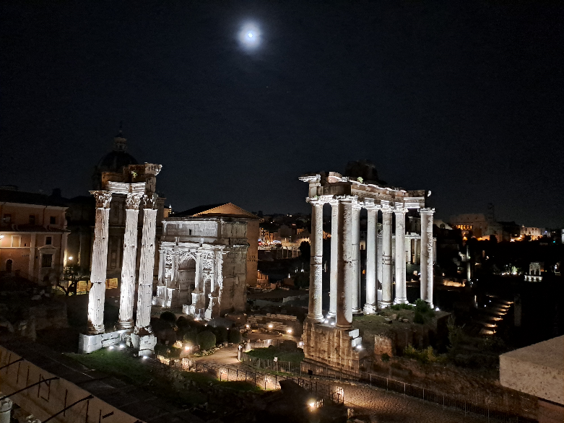
Internationale Romwallfahrt 2024
Donnerstag, 01.08.24
individuelles Programm der Pfarrei
offene Angebote in Camping Roma:
Morgenandacht im Taize-Style
17 Uhr: Abschlussgottesdienst
in der Lateran-Basilika zs. mit WÜ
(Einlass ab 16.00 Uhr)
danach: individuelles Programm
der Pfarrei „Rom bei Nacht“
oder Abendessen
als Zusatzbuchung
mit dir vom 28.07.-03.08.2024

Slide 32
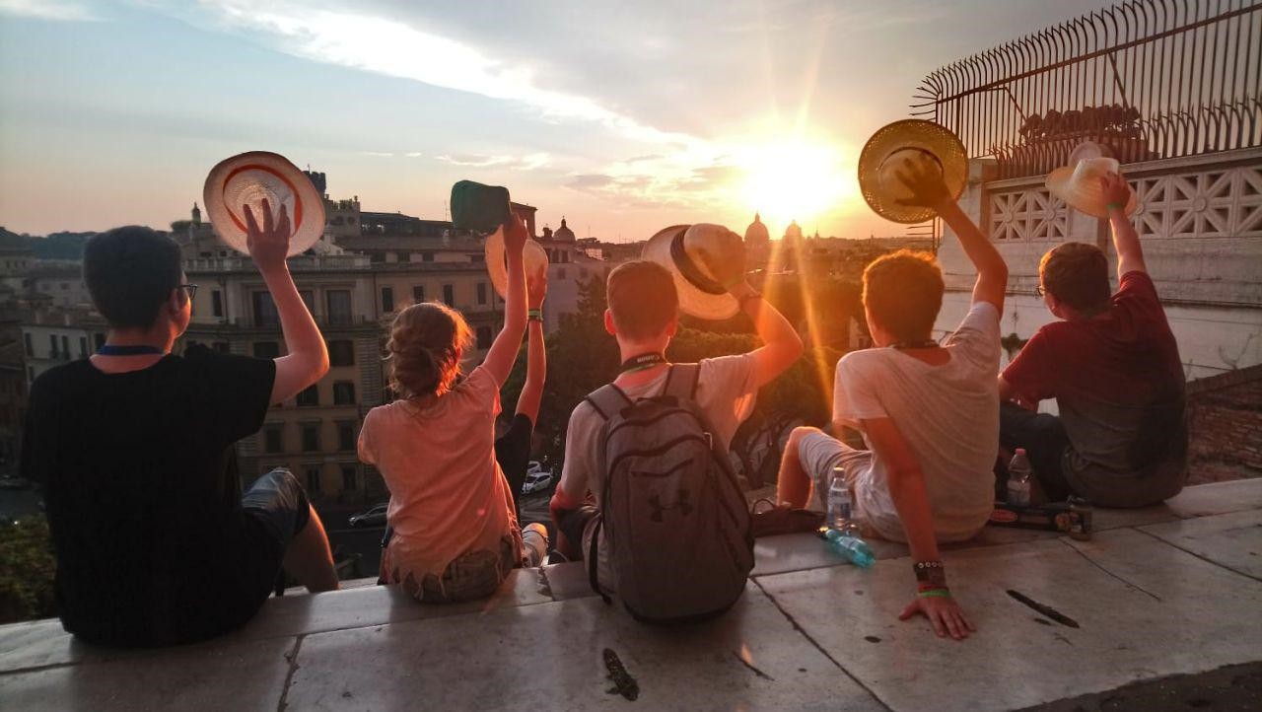
Internationale Romwallfahrt 2024
Freitag, 02.08.24
Zwischen 8.30 Uhr und 10 Uhr Check out
→ Gepäck in die Busse
individuelles Programm der Pfarrei
offene Angebote in Camping Roma:
Eucharistie-Feier,
Segen vor der Abfahrt
Abendessen in Camping Roma in Schichten,
danach: Rückfahrt in die Diözese
mit dir vom 28.07.-03.08.2024

Slide 33
Internationale Romwallfahrt 2024
Samstag, 03.08.24:
Nachmittag: Ankunft am
Einstiegspunkt der Abfahrt
ca. 2 h vorher ist eine verlässliche
Schätzung der Ankunftszeit möglich
mit dir vom 28.07.-03.08.2024

Slide 34
Weitere Programmpunkte
Heiligenrallye als action-bound → Pilgerheft
Daily Challenges → schwarzes Brett
Wochen-Challenge → Pilgerheft
Ankommen in Camping Roma → schwarzes Brett
Chill-out-Area & Oase der Stille → schwarzes Brett
Morgen- und Abendimpulse → schwarzes Brett
Deutsches Wallfahrtszentrum → Pilgerheft → weißes T-Shirt
mit dir vom 28.07.-03.08.2024

Slide 35
Internationale Romwallfahrt 2024
Internationale Romwallfahrt 2024
Eure Fragen
mit dir vom 28.07.-03.08.2024

Slide 36
Internationale Romwallfahrt 2024
Internationale Romwallfahrt 2024
Die folgenden Folien sind
für euch noch zur Info,
nicht für die Minis vor Ort
mit dir vom 28.07.-03.08.2024

Slide 37

Materialien zur Einstimmung
mit_dir-Spiel
Bibelarbeit: Jes 41 umschreiben
mit_dir-Memory
high five
Pilger-Bild von Caravaggio
mit dir vom 28.07.-03.08.2024

Slide 38
Organisatorisches: Musik
Gesucht wird eine Band !
3-6 Musiker*innen, die Lust haben, während der Zeit in Rom die spirituellen Angebote in CR (Start in den Tag, Abend-Andacht, Eucharistie-Feiern und Abschluss-Gottesdienst
Fahrt nach Rom, Unterkunft & Verpflegung in Rom ist kostenfrei, Instrumentenversicherung wird übernommen.
Meldungen an rom2024@eja-bamberg.de
mit dir vom 28.07.-03.08.2024

